Slide 1







CHÀO MỪNG CÁC EM ĐẾN VỚI BÀI HỌC HÔM NAY!

Slide 2
Bài hát “Chung tay bảo vệ môi trường”

Slide 3





TUẦN 26 + 27 + 28: TIẾT 2:
BẢO VỆ MÔI TRƯỜNG, GIẢM THIỂU HIỆU ỨNG NHÀ KÍNH

Slide 4




1. Tìm hiểu về ảnh hưởng của hiệu ứng nhà kính đến sự sống trên Trái Đất và biện pháp giảm thiểu hiệu ứng nhà kính.

Slide 5




Thảo luận nhóm về ảnh hướng của hiệu ứng nhà kính đến sự sống trên Trái Đất và biện pháp giảm thiểu hiệu ứng nhà kính.

Slide 6


Gợi ý:
Ảnh hưởng của hiệu ứng nhà kính đến:
Khí hậu: Sự nóng lên toàn cầu, hiện tượng thời tiết cực đoan.
Cảnh quan thiên nhiên: Diện tích rừng bị thu hẹp, nhiều vùng đất ven biển bị nhấn chìm do nước biển dâng cao.
Sức khỏe con người: Xuất hiện nhiều loại bệnh mới, hệ miễn dịch của con người bị suy giảm.
Một số biện pháp giảm thiểu hiệu ứng nhà kính: trồng nhiều cây xanh, hạn chế sử dụng năng lượng hóa thạch.

Slide 7
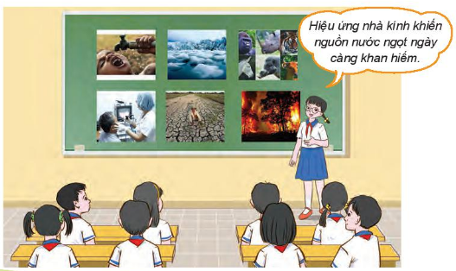

Slide 8

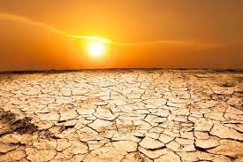
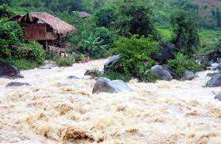

Hiệu ứng nhà kính đã ảnh hưởng rất lớn đến sự sống trên Trái Đất:
Về khí hậu: Gây ra sự nóng lên toàn cầu, hiện tượng thời tiết cực đoan và bất thường, nhiều vùng bị hạn hán kéo dài, trong khi nhiều vùng đất thấp bị lũ lụt, ngập úng, sạt lở,...

Slide 9
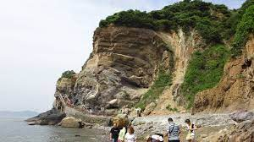
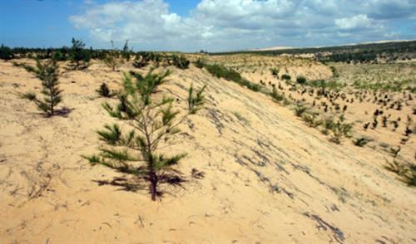
Về cảnh thiên nhiên: Làm thay đổi cảnh quan thiên nhiên, diện tích băng ở Bắc quan cực và Nam cực thu hẹp, diện tích rừng bị thu hẹp do cháy rừng tự phát vì nắng nóng, nhiều vùng đất bị nhấn chìm do nước biển dâng, nhiều vùng đất bị xói mòn, sa mạc hoá; một số loài thực, động vật không thích nghi được với điều kiện sống mới đang dần bị biến mất,...

Slide 10
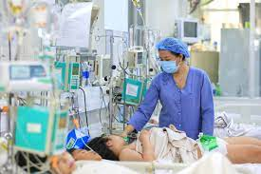
Về sức khoẻ của con người: Hệ miễn dịch của con người bị suy giảm, nhiều loại bệnh mới xuất hiện, một số dịch bệnh bùng phát,...

Slide 11

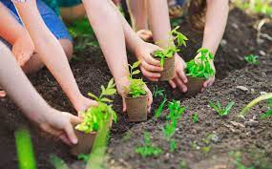

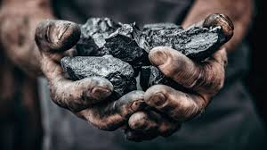
Biện pháp giảm thiểu hiệu ứng nhà kính:
Trồng nhiều cây xanh;
Tiết kiệm điện năng, nước hạn chế sử dụng nhiên liệu hóa thạch;
Tăng cường sử dụng các phương tiện giao thông công cộng;
Tăng cường sử dụng xe đạp, hạn chế sử dụng ô tô, mô tô, xe máy, nhất là khi những phương tiện này đã quá hạn sử dụng...

Slide 12



2. Xây dựng kế hoạch truyền thông bảo vệ môi trường thiên nhiên, giảm thiểu hiệu ứng nhà kính.

Slide 13


Dựa trên kết quả điều tra, tìm hiểu được về ảnh hưởng của hiệu ứng nhà kính đến sự sống trên Trái Đất và các biện pháp giảm thiểu hiệu ứng nhà kính, các nhóm tiến hành thảo luận, lựa chọn một nhóm đối tượng truyền thông và một hình thức truyền thông phù hợp với đối tượng đó.

Slide 14
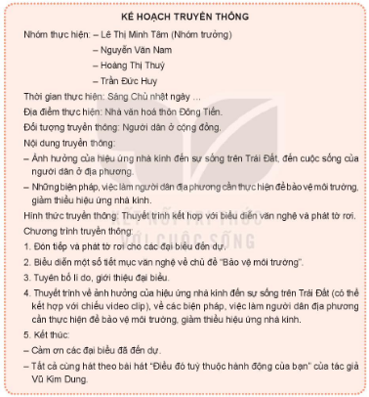


Slide 15




3. Thực hiện chiến dịch truyền thông theo kế hoạch đã xây dựng

Slide 16


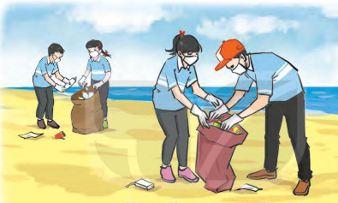

HOẠT ĐỘNG NHÓM
Các nhóm dựa theo kế hoạch đã xây dựng, thực hiện chiến dịch truyền thông bảo vệ môi trường thiên nhiên, giảm thiểu hiệu ứng nhà kính ở gia đình và cộng đồng.

Slide 17



KẾT LUẬN CHUNG
Hiệu ứng nhà kính là hiện tượng không khí Trái Đất nóng dần lên bởi các bức xạ của Mặt Trời xuyên qua tầng khí quyển. Lúc này, mặt đất sẽ hấp thu nhiệt và bức xạ theo những đường sóng dài vào khí quyển khiến không khí nóng dần lên.

Slide 18





Hiệu ứng nhà kính có ảnh hưởng tiêu cực đến sự sống trên Trái Đất. Do vậy, thực hiện những biện pháp cần thiết để giảm thiểu hiệu ứng nhà kính là trách nhiệm của tất cả các quốc gia, dân tộc, và của toàn nhân loại. Thanh niên, học sinh chúng ta cần tự giác thực hiện những hành vi, việc làm để góp phần giảm thiểu hiệu ứng nhà kính và truyền thông nâng cao nhận thức cho bạn bè, người thân và những người xung quanh cùng thực hiện.

Slide 19







HƯỚNG DẪN VỀ NHÀ
Làm các bài tập trong SBT.
1
Đọc và xem trước bài mới.
2

Slide 20



HẸN GẶP LẠI CÁC EM TRONG TIẾT HỌC SAU!

